Slide 1
به نام خدا

Slide 2
Managerial Reasoning Problem (MRP)
در این سوال مهارتهای فرضیه سازی و آزمون فرضیه بر مبنای شواهد ارائه شده سنجیده می شود.
این نوع سوال بر مبنای Clinical Reasoning Problem شکل گرفته است. با این وجود کاربرد آن در علوم مدیریت نیز گسترش یافته است.
سوال دارای یک بدنه اصلی با 4 سوال زیرمجموعه است که به هم مرتبط هستند.

Slide 3
سوال اول: فرضیه سازی
سوال دارای یک بدنه است.
اطلاعات بدنه سوال برای رسیدن به یک پاسخ قطعی کافی نیست.
فرضیه سازی صورت می گیرد.
گزینه های اولیه 4 تا 6 مورد
یکی از گزینه ها به عنوان اولویت اول انتخاب می شود.
2- ... | 1- ...
3- ... | 3- ...
5- ... | 4- ...

Slide 4
سوال دوم: آزمون فرضیه
2- ... | 1- ...
4- ... | 3- ...
6- ... | 5- ...
8- ... | 7- ...
10- ... | 9- ...
12- ... | 11- ...
شواهدی در مورد سوال اول ارائه شده است.
تعداد شواهد ممکن است تا 8 تا 16مورد باشد.
برخی از این شواهد در ارتباط با گزینه فرضیه انتخابی در سوال اول هستند.
این شواهد در جهت تایید یا رد فرضیه هستند.
تعداد صحیح شواهد در سوال مشخص می شوند.
پاسخگو باید در وهله اول موارد مرتبط را انتخاب نماید و در وهله دوم مشخص نماید این گزینه ها در جهت تایید (+) یا رد (-) فرضیه هستند.

Slide 5
سوال سوم: فرضیه دوم
بر مبنای بدنه سوال اصلی، سوال سوم در مورد ارائه یک پاسخ یا فرضیه جایگزین است.
ممکن است سوال از شما بخواهد در صورت رد شدن فرضیه اول، فرضیه جایگزین را مشخص نمایید یا اولویت دوم خود را انتخاب کنید.
گزینه ها همان گزینه های سوال اول هستند.

Slide 6
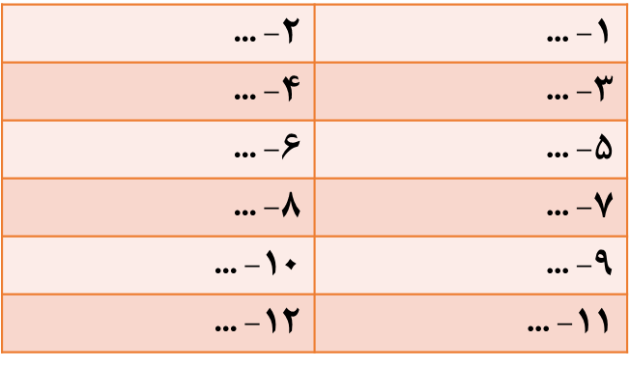
سوال چهارم: مجددا آزمون فرضیه
همان گزینه ها و همان منطق
نکات قابل ذکر:
ممکن است فرضیه های اول و دوم دارای اولویت باشند یا دارای اولویت یکسان باشند.
نکته کلیدی انتخاب 2 گزینه محتمل تر در سوال اول است (مانند منطق حاکم در سوالات KF)

Slide 7
مثال
در یک بیمارستان با وجود نوسازی سیستم CSR، آمار عفونت بیمارستانی در ماه های اخیر رشد فزاینده ای داشته است. کمیتع عفونت بیمارستانی هم با برگزاری یک کارگاه و توزیع پمفلت در زمینه اهمیت و روش صحیح شستشوی دست، سعی در برطرف نمودن این مشکل کرده است اما آمار همچنان در حال رشد بوده است. به نظر شما علت این رشد در ماه های اخیر چه بوده است.
Hand rub نا مناسب | فرسوده بودن اتوکلاوها
سیستم تهویه مرکزی فرسوده و قدیمی | بالا رفتن مدت اقامت بیماران در بخشها
عدم نظارت بر رعایت گایدلاینهای مرتبط با کنترل عفونت | کاهش اثربخشی داروهای آنتی بیوتیک

Slide 8
کدام مورد از شواهد زیر در جهت تایید یا رد فرضیه شماست؟
2- سیستم تهویه بیمارستانها در حدود 1 درصد از کل عفونتهای بیمارستانی نقش دارد. | 1- اتوکلاوهای فعلی قادر هستند 99.9 درصد میکروارگانیزمها را از بین ببرند.
4- کاهش درآمد بیماران در ماه های اخیر از محل کاهش تعداد اعمال جراحی کاملا مشهود بوده است. | 3- ورودی بیماران به بیمارستان در ماه های اخیر کاهش یافته است.
6- کمیته عفونت بیمارستانی بیمارستان در ماه های اخیر به علل متعدد تشکیل جلسه نداده است. | 5- در سیاست جدید سازمانهای بیمه، بیماران نباید بیش از روزهای تعیین شده در بیمارستان اقامت داشته باشند، در غیر این صورت بیمارستان با تعدیل قرارداد مواجه خواهد بود.
8- ... | 7- ...
10- ... | 9- ...
12- ... | 11- ...

